Slide 1


Автоматизация процессов офиса управления проектами компании Bi-Group Development
Эффект - снижение сроков проектов на 26% за 3 года
Экономия 239 млн. рублей.

Slide 2
О компании
с 1995 г
2018 год 1,15 млрд. долларов США
5 млн. м. кв. жилой и коммерческой недвижимости

Slide 3








Информационная система управления проектами
Панель руководителя

Slide 4
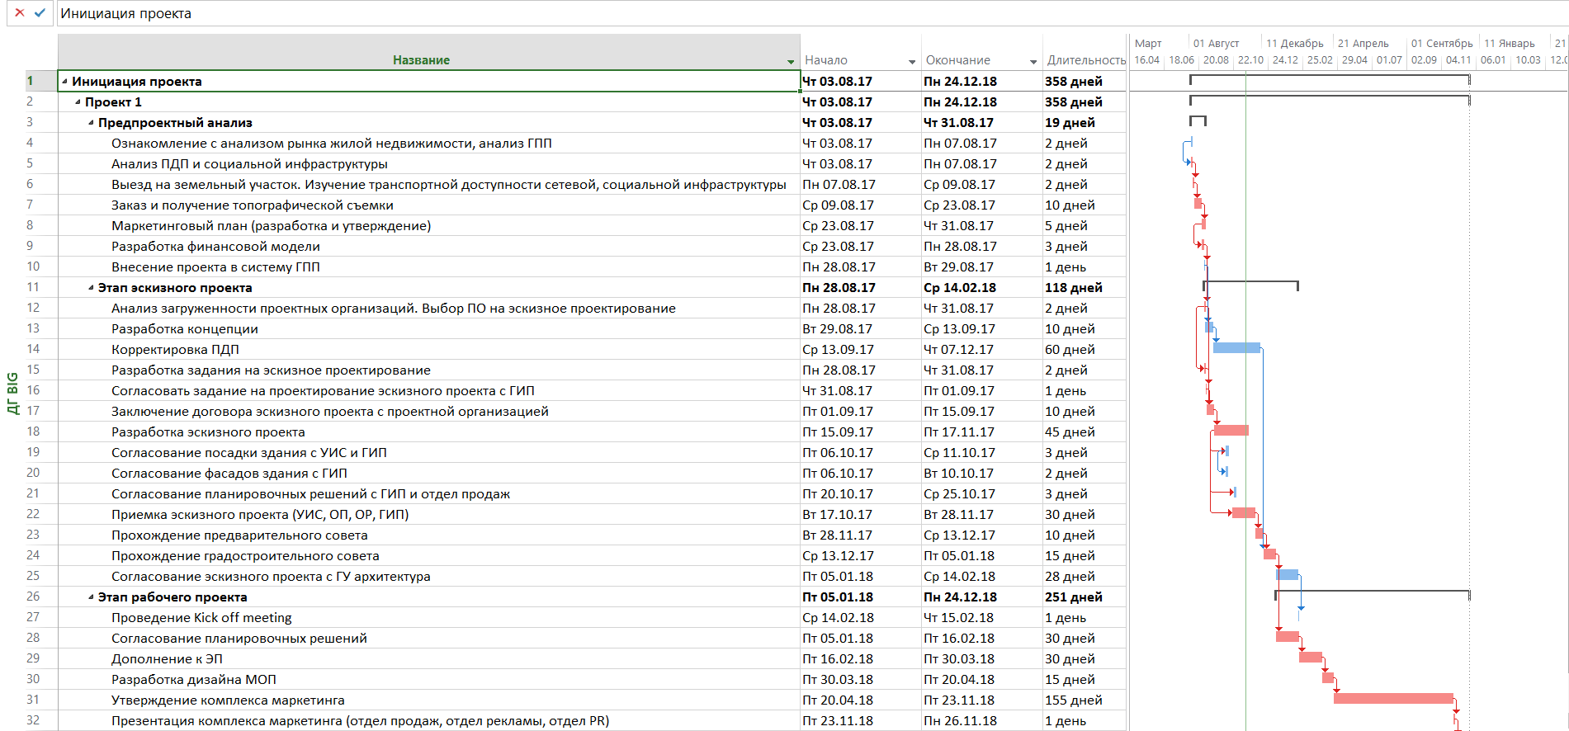
Шаблон задач фазы инициации проекта

Slide 5
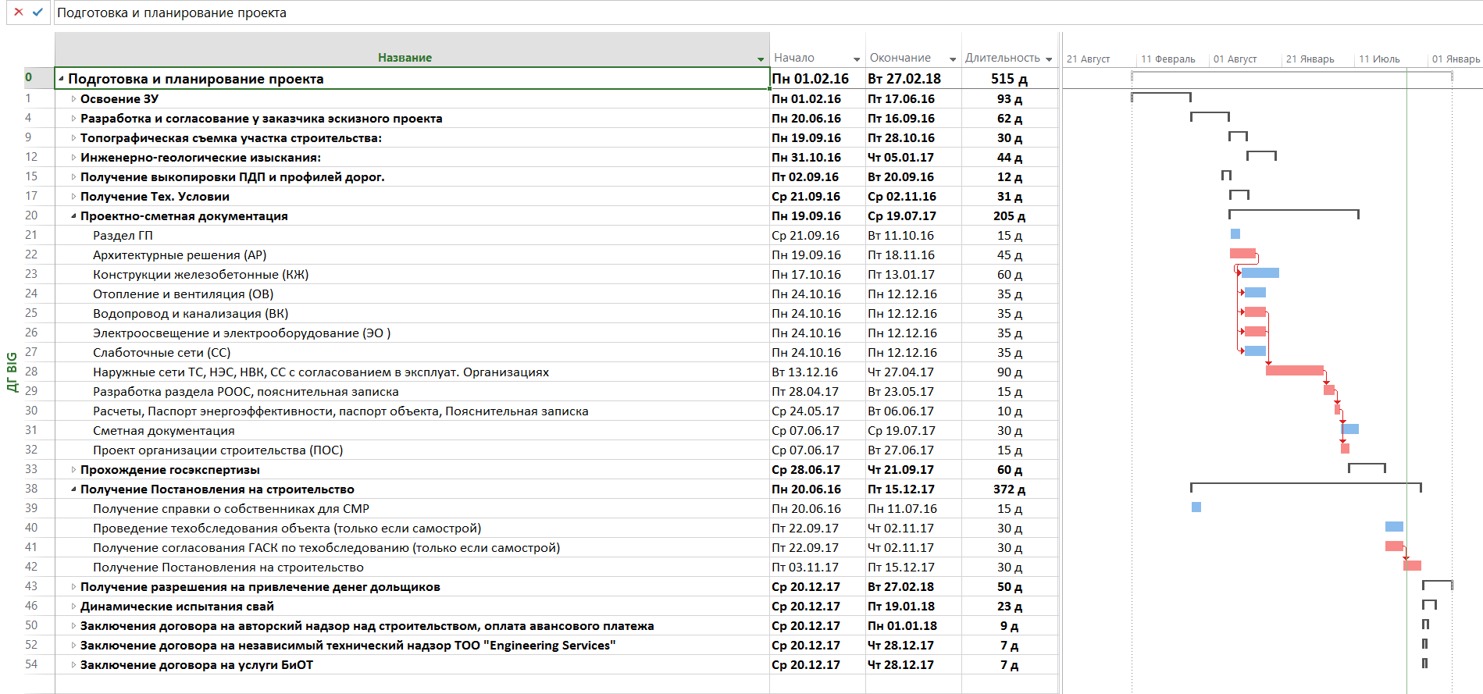
Шаблон задач фазы планирования проекта

Slide 6
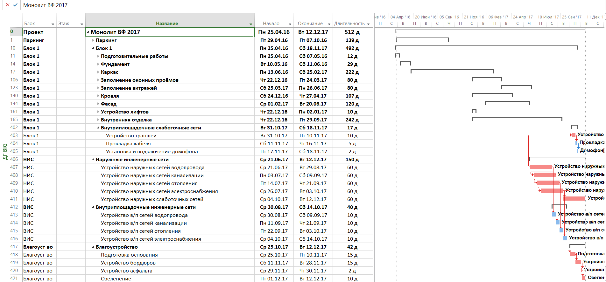
Шаблон задач фазы реализации проекта

Slide 7
Структура и принцип консолидация данных для Dash Board

Slide 8
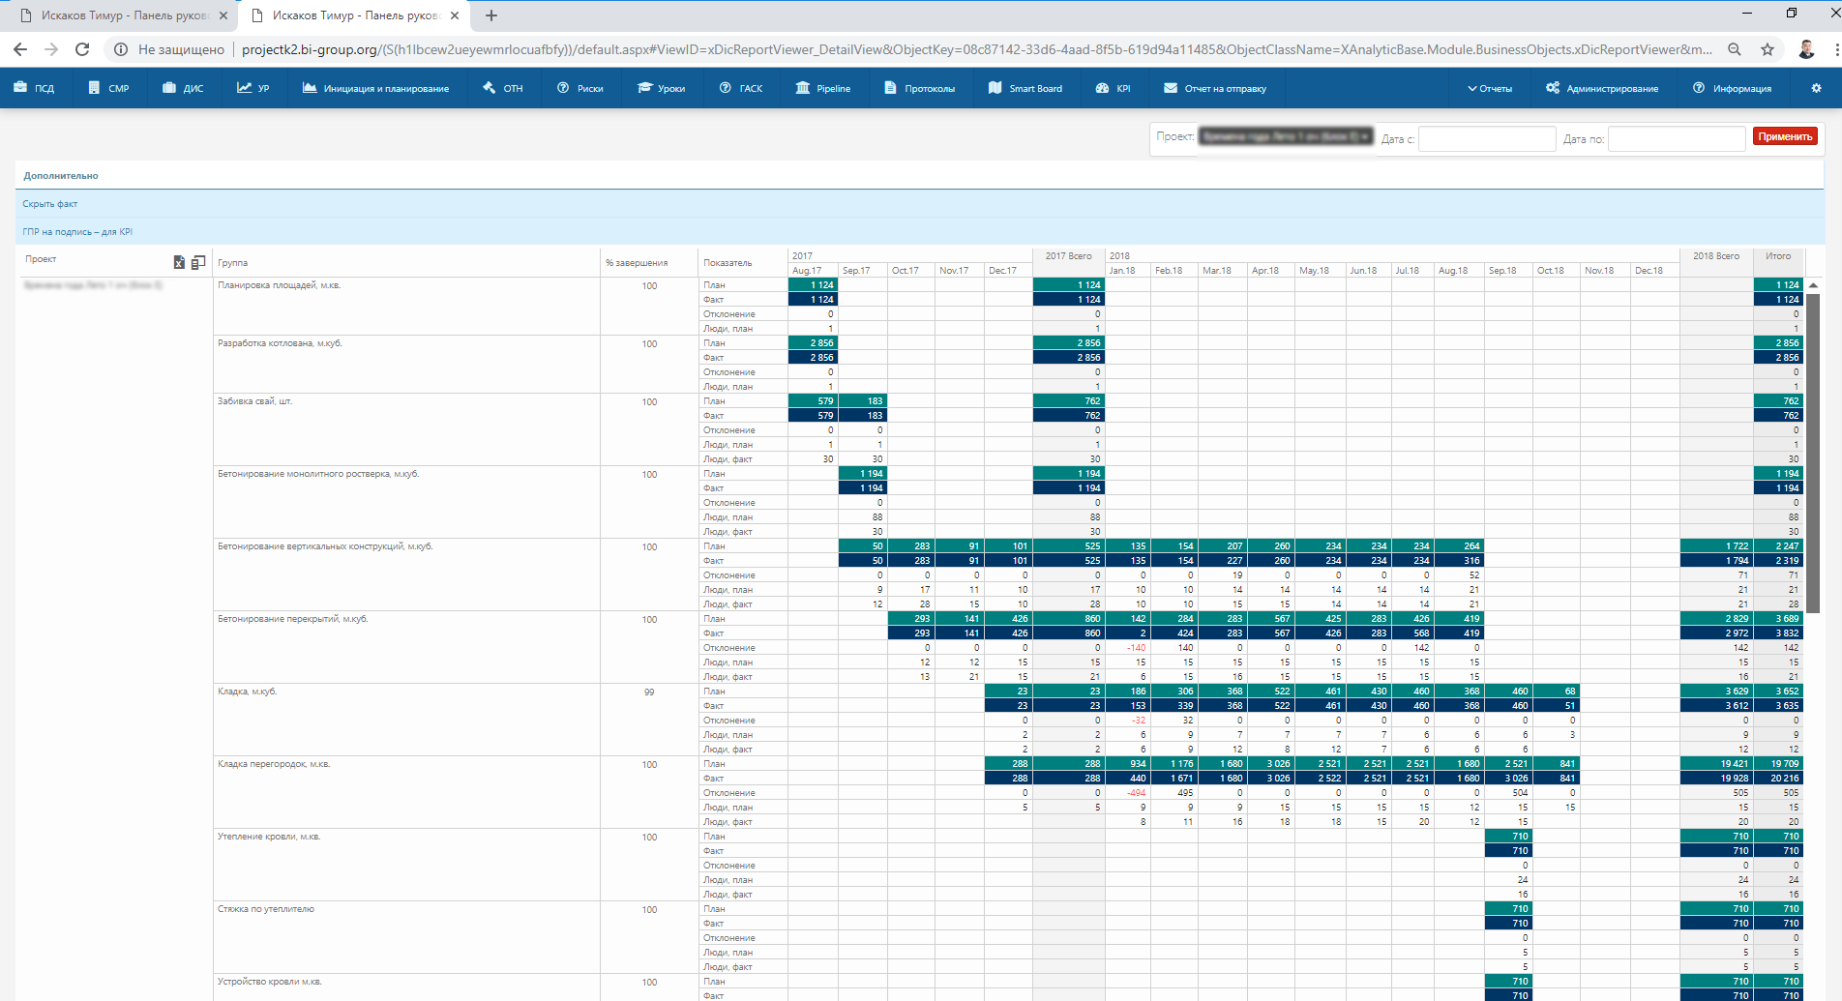
ГПР проекта

Slide 9
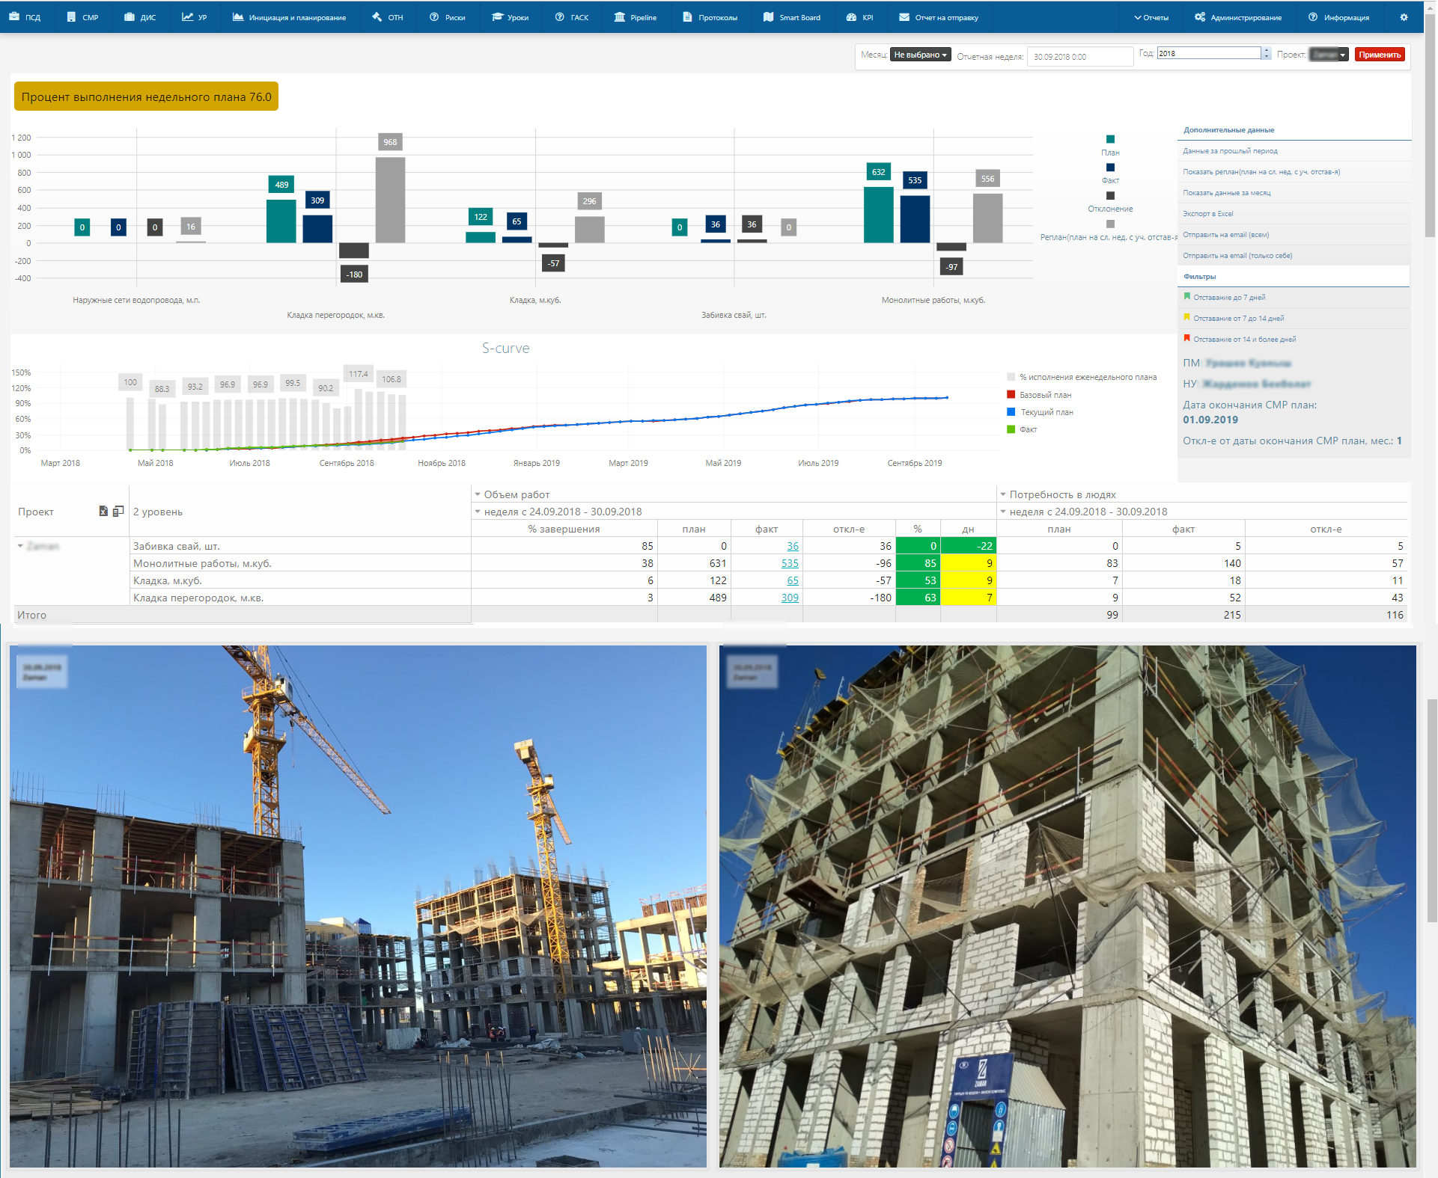
Еженедельный отчёт

Slide 10
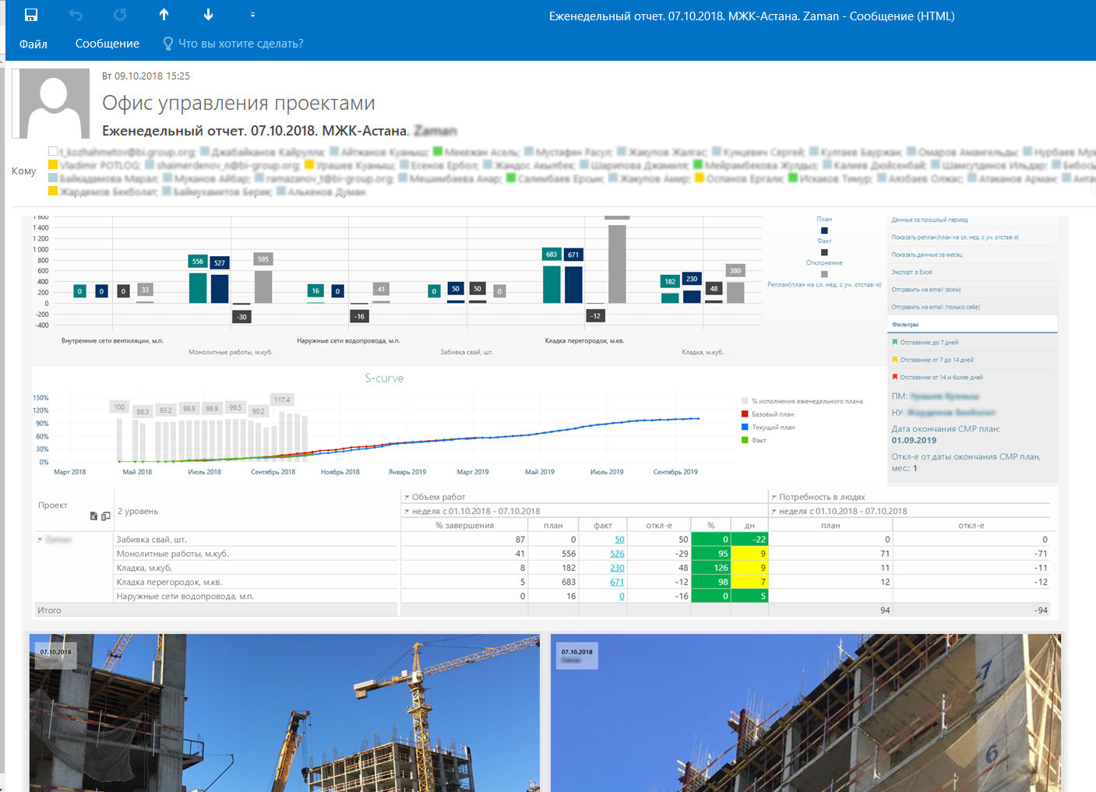
Рассылка еженедельного отчёта

Slide 11
Нормы длительности проектов

Slide 12
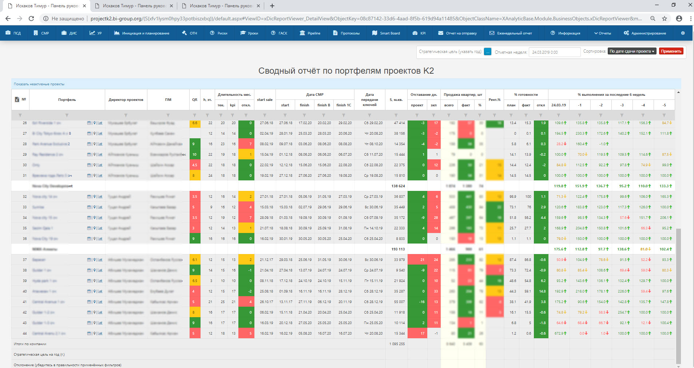
Мониторинг проектов

Slide 13
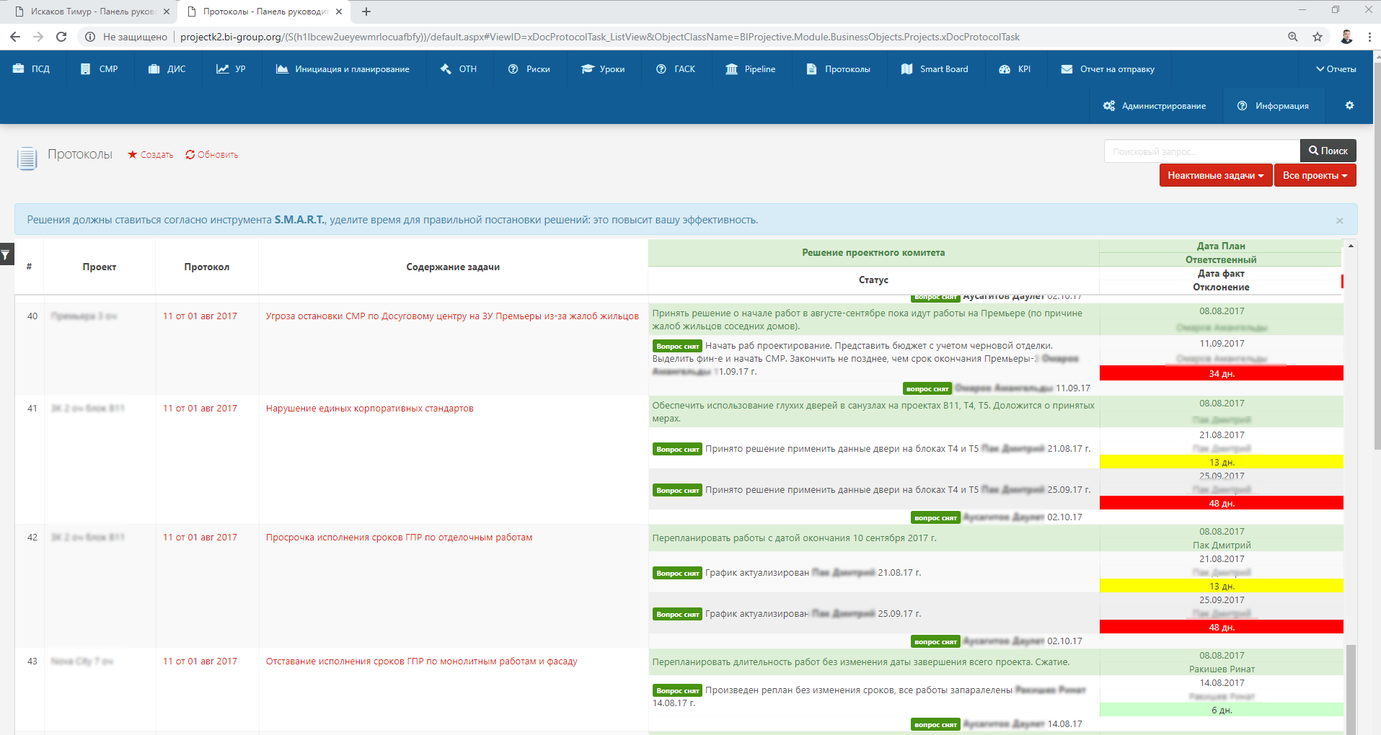
Протокол проектного комитета

Slide 14
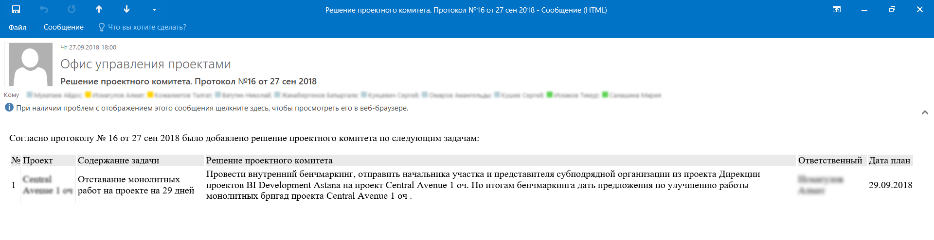
Рассылка решений проектного комитета

Slide 15
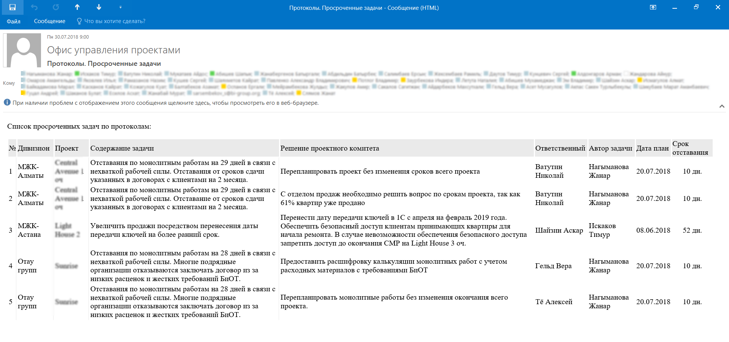
Рассылка решений проектного комитета и их отслеживание

Slide 16
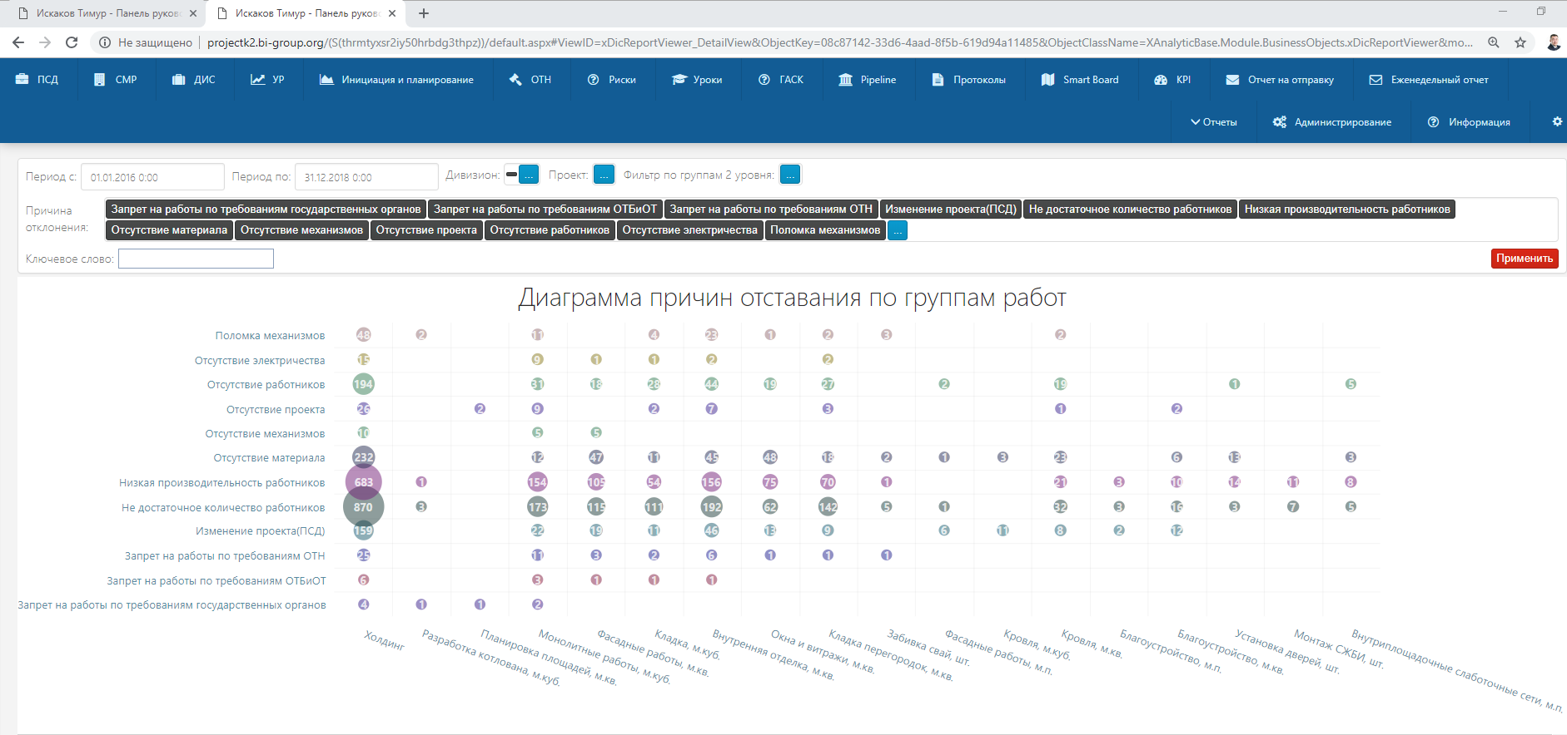
Анализ причин отставания

Slide 17
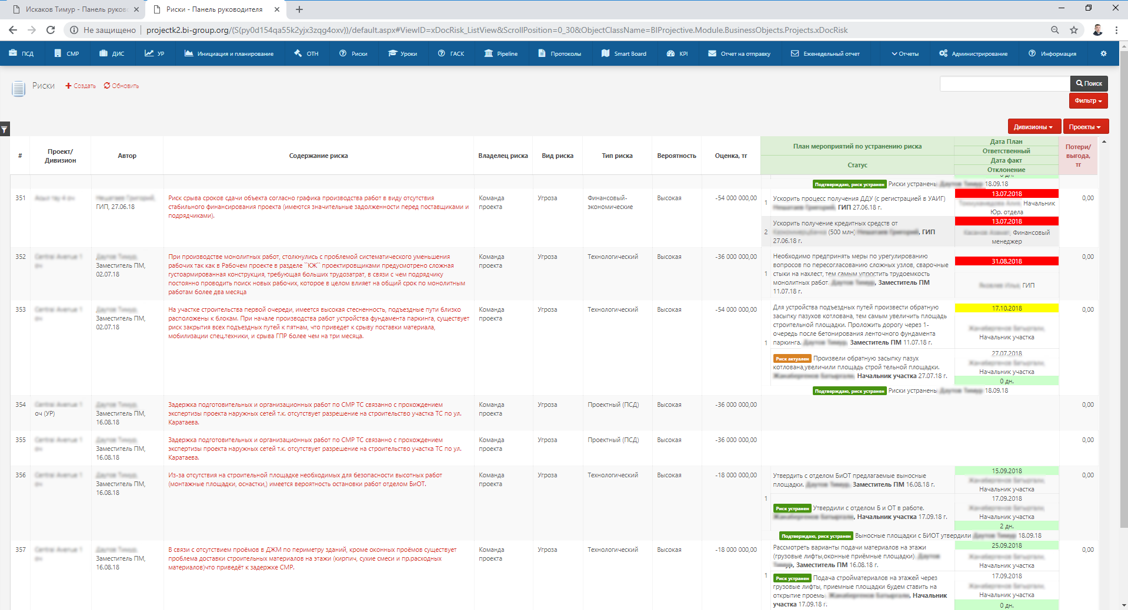
Реестр рисков и проблем

Slide 18
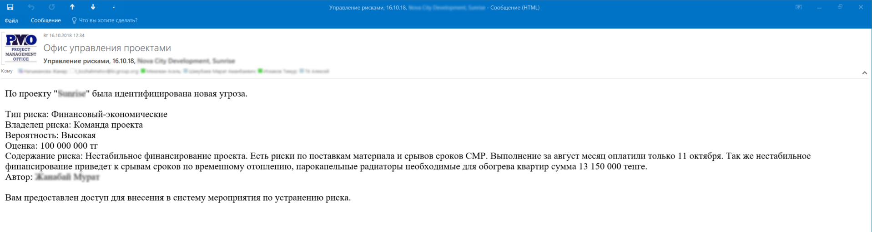
Оповещение через Outlook

Slide 19
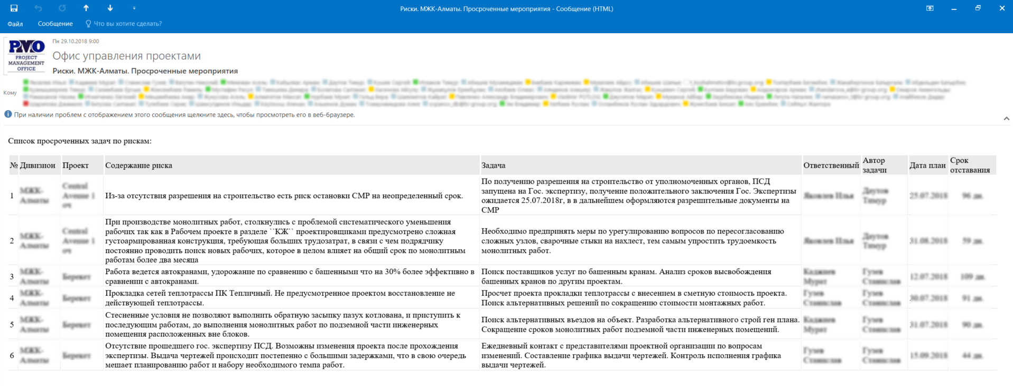
Оповещение через Outlook, отслеживание поручений

Slide 20
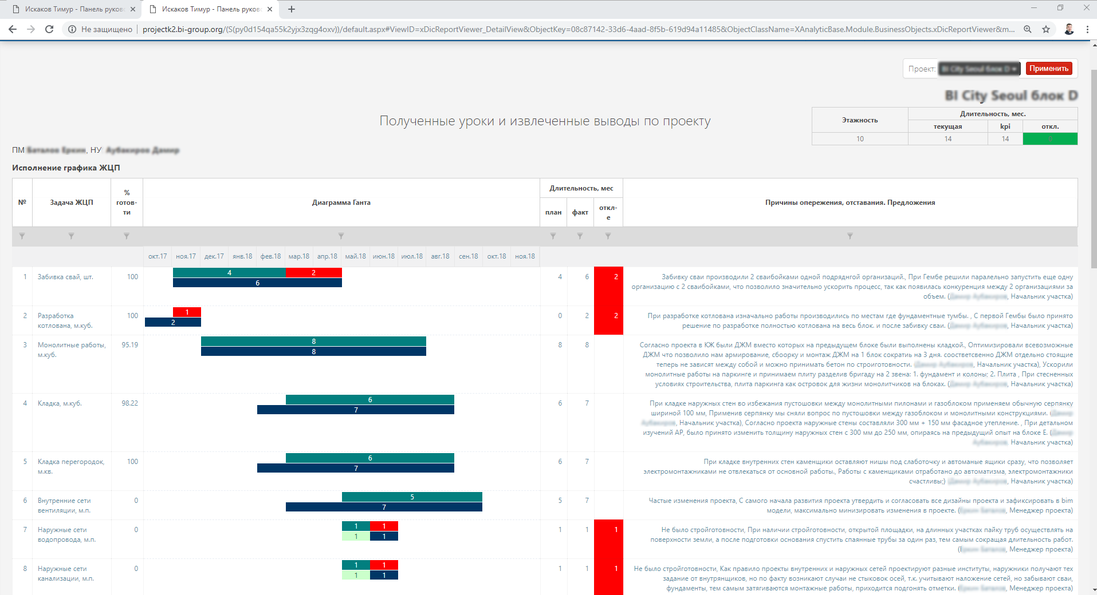
Фиксация извлечённых уроков

Slide 21
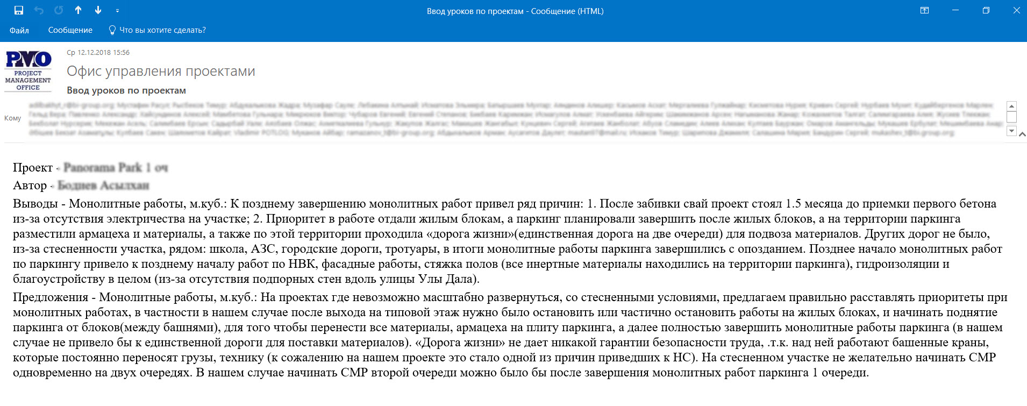
Рассылка извлечённых уроков

Slide 22
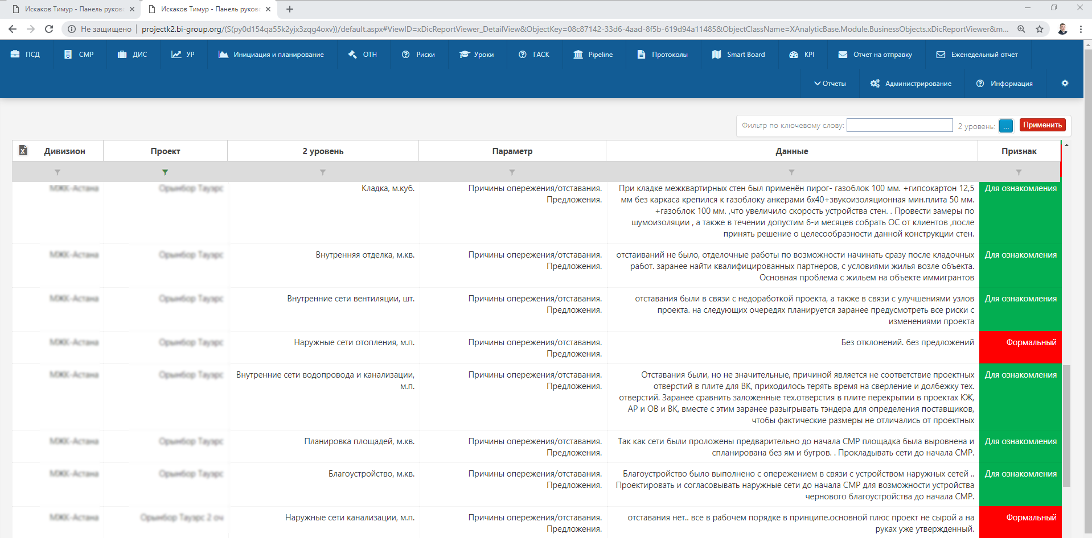
Фильтрация извлечённых уроков, анализ

Slide 23
Косвенный эффект работы системы контроля сроков

Slide 24
Спасибо за внимание!

Slide 25
iskak-tim@mail.ru

